Slide 1
Enhancing Few-Shot Class-Incremental Learning via Training-Free Bi-Level Modality Calibration
(CVPR 2025)
2026.08.11
Jun-Hyeon Sim
Department of Computer Science

Slide 2
Contents
Introduction
Related Work
Methodology
Experiments
Conclusion

Slide 3
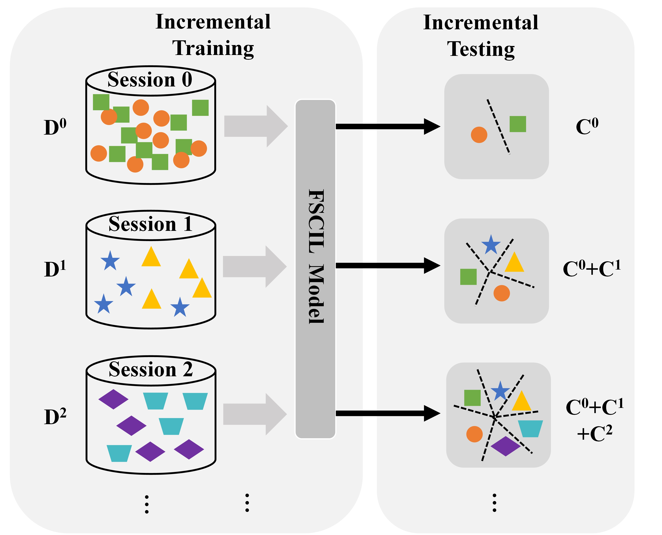
Introduction
Few-shot Class-Incremental Learning (FSCIL)
  모델이 여러 세션을 걸쳐 새로운 데이터나 클래스를 학습
    Base Session: 가장 많은 양의 데이터와 클래스를 학습
    Incremental Session: 새로운 클래스가 적은 양의 데이터(Few-shot)로 입력

Slide 4
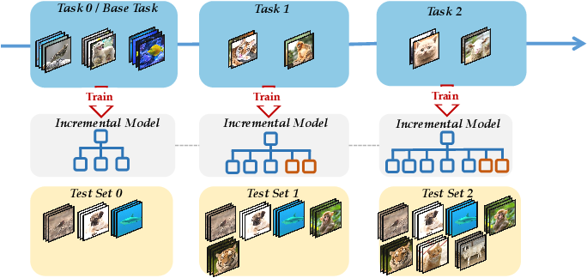
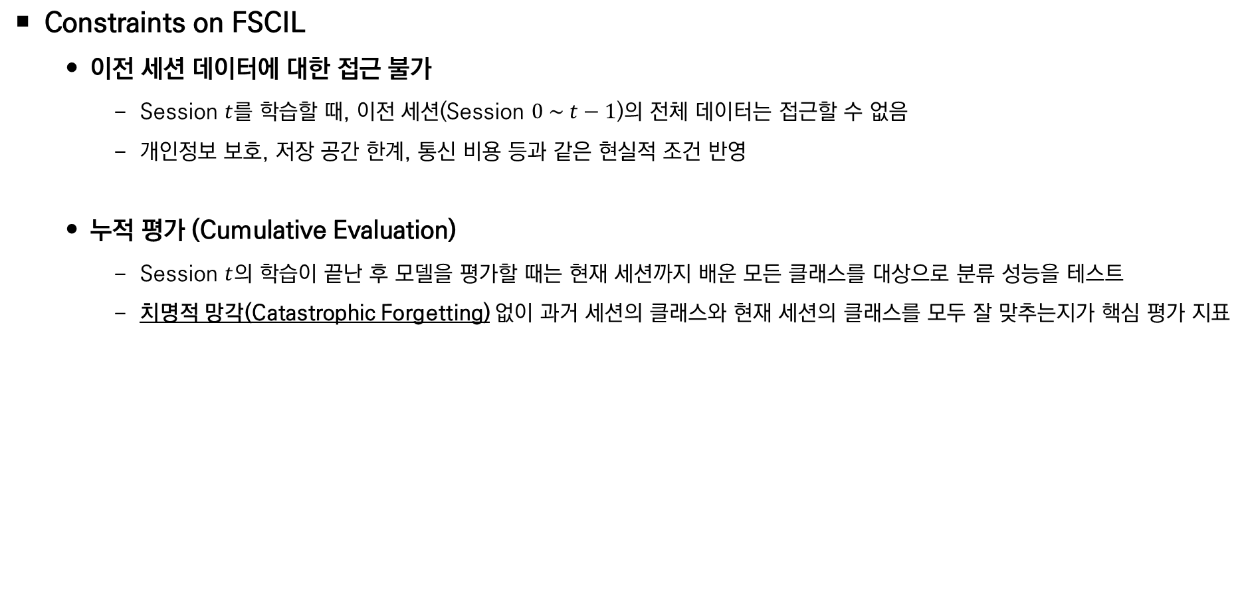
Introduction
Constraints on FSCIL
  이전 세션 데이터에 대한 접근 불가
    Session $t$를 학습할 때, 이전 세션(Session $0 \sim t−1$)의 전체 데이터는 접근할 수 없음
    개인정보 보호, 저장 공간 한계, 통신 비용 등과 같은 현실적 조건 반영
  누적 평가 (Cumulative Evaluation)
    Session $t$의 학습이 끝난 후 모델을 평가할 때는 현재 세션까지 배운 모든 클래스를 대상으로 분류 성능을 테스트
    치명적 망각(Catastrophic Forgetting) 없이 과거 세션의 클래스와 현재 세션의 클래스를 모두 잘 맞추는지가 핵심 평가 지표

Slide 5
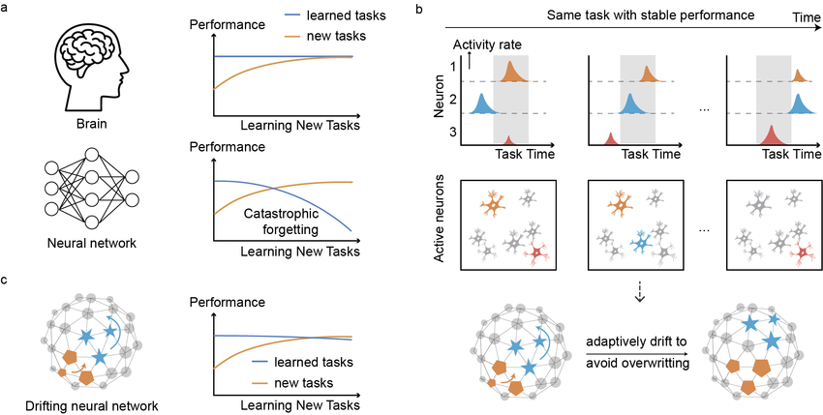
Introduction
Key Challenges Based on Constraints
  Catastrophic Forgetting
    Weight Overwriting
  Overfitting
    Sample Scarcity
    Biased Prototype Estimation

Slide 6
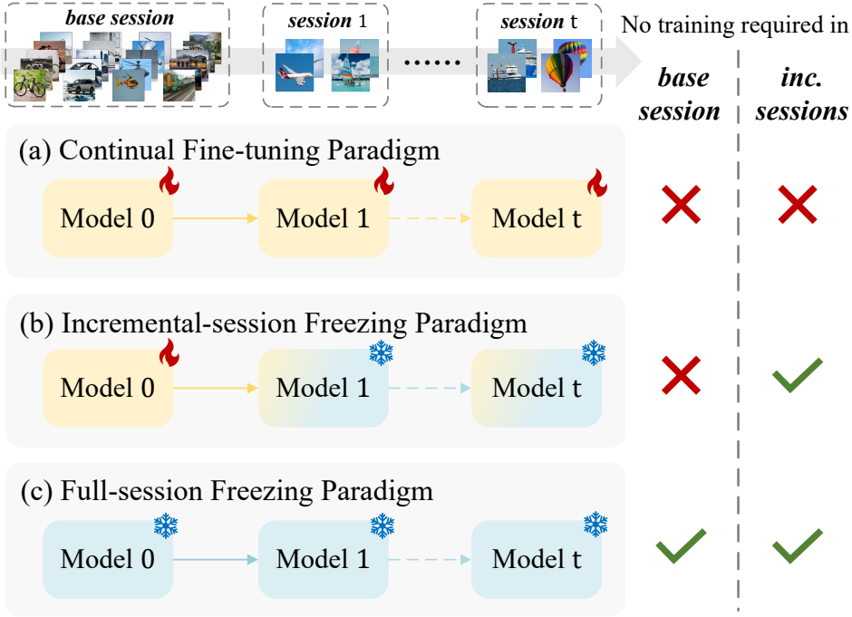
Introduction
Model updating paradigms in FSCIL
  Training-free framework 제안
    Large-scale model의 pre-trained knowledge 활용
Notes:
지속적 업데이트로 가용성 향상
Incremental session에서 학습을 피해 안정성 향상
이 두가지는 자원 효율성과 모델 적응성 측면에서 지속적인 과제를 남김

Slide 7
Introduction
Contribution
  사전 학습 모델(CLIP)을 Black-Box로 활용한 Training-Free 방식 제안
  CLIP의 Modality Gap 및 Text-centric Bias 완화
  Class-Aware Masking 전략 적용
  주요 FSCIL 벤치마크 데이터셋에서 우수한 성능

Slide 8
Related Work
Few-Shot Class-Incremental Learning
  Representation-based method
    Feature representation을 최적화하는 데 집중한 방식
  Dynamic-architecture-based method
    새로운 클래스를 수용하기 위해 모델 구조 자체를 동적으로 확장/변경하는 방식
  Knowledge-distillation-based method
    이전 task의 지식을 새로운 과제로 전달하고 망각을 방지하기 위해 지식 증류 기법을 사용하는 방식

Slide 9
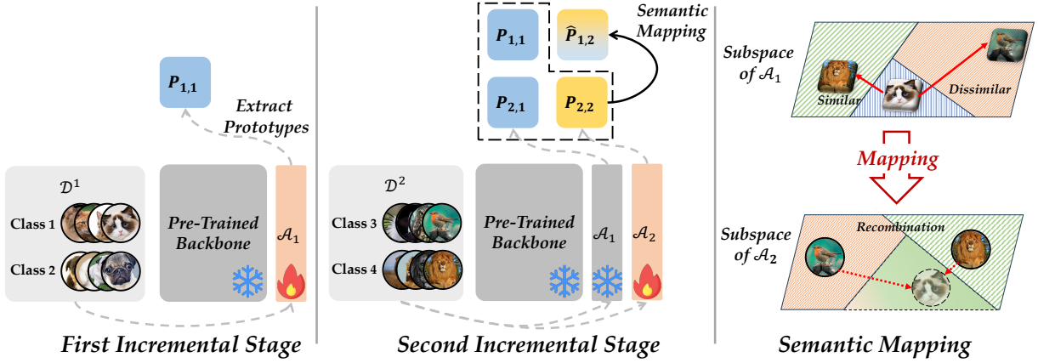
Related Work
Class-Incremental Learning via Pre-Trained Models
  PEFT 방식 위주의 방법론
    Pre-trained model을 다운스트림 과제의 백본으로 활용
    PEFT 방식을 사용하지만 여전히 추가적 학습을 필요로 함
[Utillizing Adapter or LoRA]

Slide 10
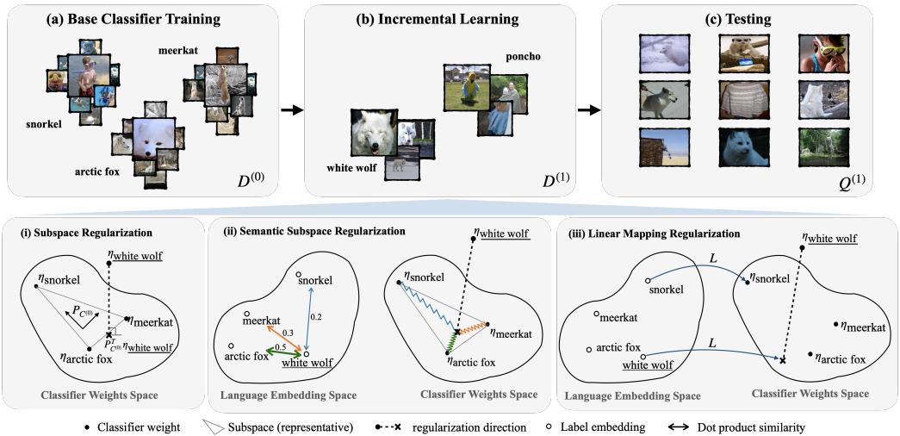
Related Work
Language-Assisted Classification
  Visual classification을 위해 언어적 힌트를 사용
    VLM의 image-text alignment 활용 및 시각 모델에 언어적 지식을 증류
    복잡하고 불필요하게 중복되는 구조적 설계로 인해 구현이 어렵고 비효율적
[Linguistic Knowledge Distillation]

Slide 11
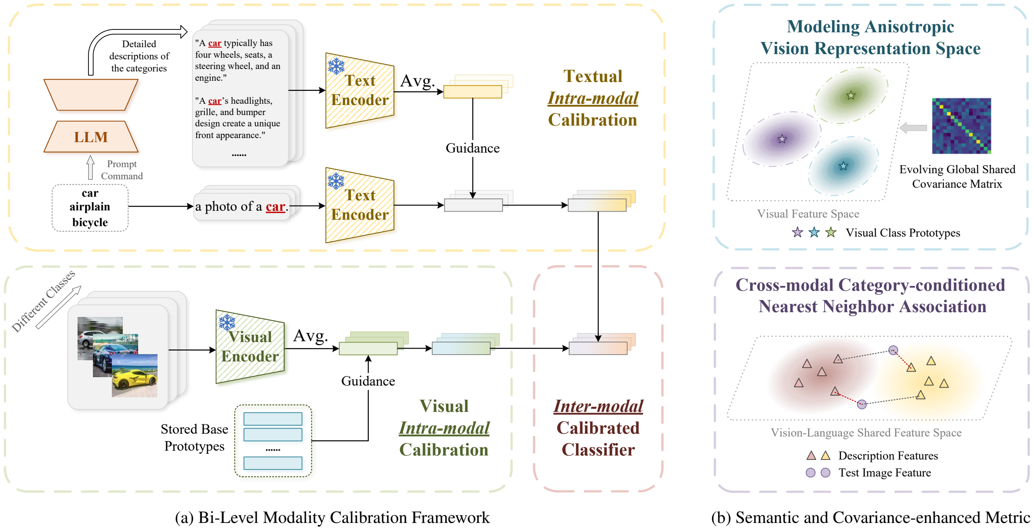
Method
Overview

Slide 12
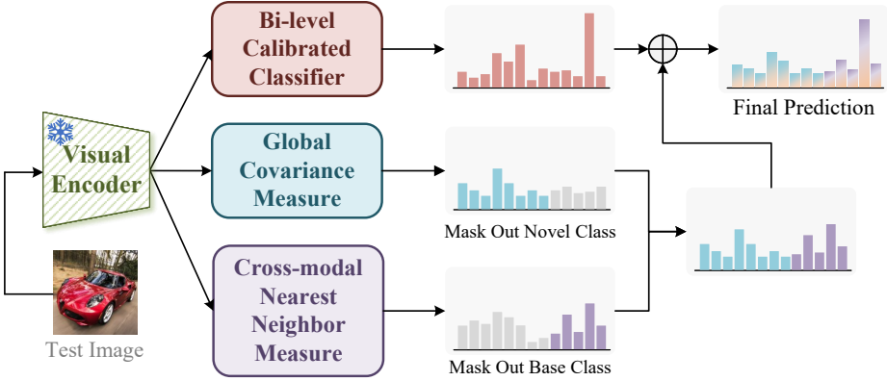
Method
Overview of inference strategy
  Ensemble inference mechanism
    분류기(Prototype/Vector) 자체를 수정 및 보정: Bi-level calibrated classifier
    테스트 샘플이 들어왔을 때 점수를 측정하는 공식: Global covariance, Cross-modal nearest neighbor measure

Slide 13
Method
Bi-Level Calibration Framework
  Intra-modal classifier calibration
    Simple prompt template 한계
      “a photo of a [CLS]”은 클래스에 대한 구체적인 설명과 다양성 부족
    LLM-generated description
      더 풍부하고 판별력 있는 semantic 정보를 제공할 수 있음

Slide 14

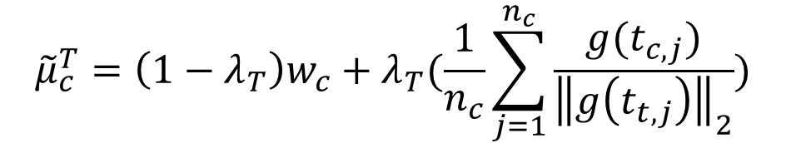
Method
Bi-Level Calibration Framework
  Intra-modal classifier calibration within the texture modality
    LLM을 통해 생성된 풍부한 description의 center
      $λ_{T}$: intensity of intra-modal calibration
      $w_{c}$: c번째 클래스의 텍스트 프롬프트의 normalized text embedding
      $n_{c}$: c번째 클래스의 description의 수
      $g()$: Text encoder
      $t_{c,j}$: LLM이 생성한 c번째 클래스 description
$${\tilde{μ}}_{c}^{T}=\left(1−λ_{T}\right)w_{c}+λ_{T}(\frac{1}{n_{c}}\sum_{j=1}^{n_{c}}{\frac{g(t_{c,j})}{{\left\|g\left(t_{t,j}\right)\right\|}_{2}}})$$

Slide 15
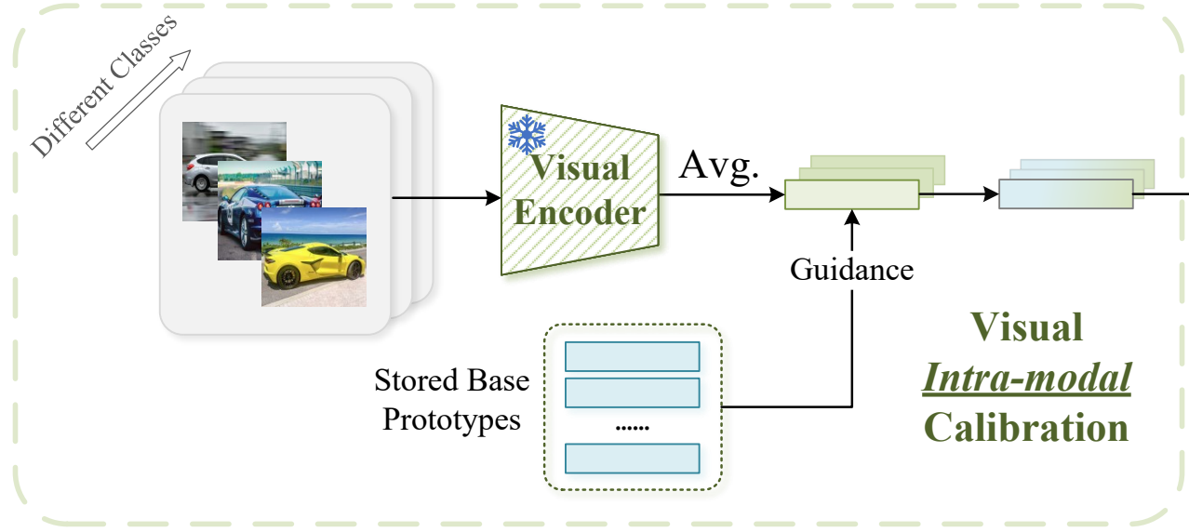
Method
Bi-Level Calibration Framework
  Intra-modal classifier calibration within the visual modality
    Base session 동안에는 풍부한 생플 덕분에 클래스 프로토타입을 정밀하게 추정할 수 있음
    Incremental session에서는 샘플 수가 적어 편향된 프로토타입이 계산됨
    Base class에서 계산된 프로토타입을 활용하여 novel class 프로토타입을 보정

Slide 16


Method
Bi-Level Calibration Framework
  Intra-modal classifier calibration within the visual modality
    Base session visual prototype
      $m_{c}$: Base class의 수
      $Χ_{c,j}$: 클래스 c에 해당하는 이미지
      $f()$: Visual encoder
$$μ_{c}^{I}= \frac{1}{m_{c}}\sum_{j=1}^{m_{c}}{\frac{f(Χ_{c,j})}{{\left\|f\left(Χ_{c,j}\right)\right\|}_{2}}}$$

Slide 17

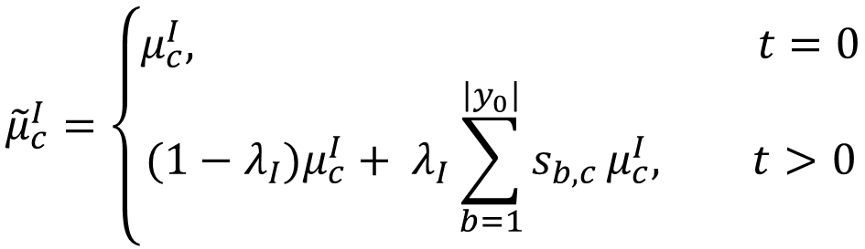
Method
Bi-Level Calibration Framework
  Intra-modal classifier calibration within the visual modality
    Incremental session에서 base class와 novel class 프로토타입 간의 유사도 활용하여 재보정
      $s_{b,c}$: base class와 클래스 c의 visual prototype 간의 정규화된 코사인 유사도
    Novel class prototype이 base class prototype의 판별적 특징을 부분적으로 물려받음
$${\tilde{μ}}_{c}^{I}=\left\{\begin{aligned}μ_{c}^{I}, t=0 \\ &(1−λ_{I})μ_{c}^{I}+ λ_{I}\sum_{b=1}^{\left|y_{0}\right|}{s_{b,c}}μ_{c}^{I}, t>0\end{aligned}\right.$$

Slide 18

Method
Bi-Level Calibration Framework
  Inter-modal classifier calibration
    두 모달리티가 단독으로 작동할 때, 완전한 잠재력 활용 불가하다고 가정
    시각적 사전 지식(Visual prior)이 사전 학습된 언어 지식을 가이드
    Inference에서 이미지 특징 벡터와 calibrated classifier와 코사인 유사도를 계산
$$μ_{c}= β{\tilde{μ}}_{c}^{T}+(1−β){\tilde{μ}}_{c}^{I}$$
$$S_{c}^{calib}= \frac{f{\left(Χ\right)}^{⊺}μ_{c}}{{\left\|f\left(Χ\right)\right\|}_{2}∙{\left\|μ_{c}\right\|}_{2}}$$

Slide 19
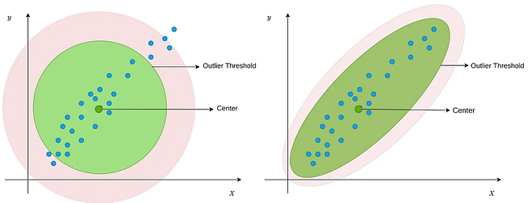
Method
Semantic and covariance-enhanced metric
  Isotropic vs. Anisotropic
    Isotropic (Cosine / Eulidean): 중심점으로부터 방향과 거리만 계산하므로, 모든 방향의 variance를 동일하게 가정
    Visual feature는 조명, 각도, 배경 변화 등으로 인해 특정 축 방향으로 유독 길게 늘어진 타원형 분포를 형성
[Isotropic]
[Anisotropic]

Slide 20
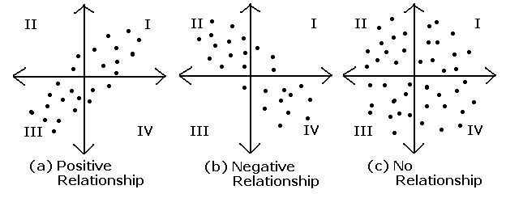
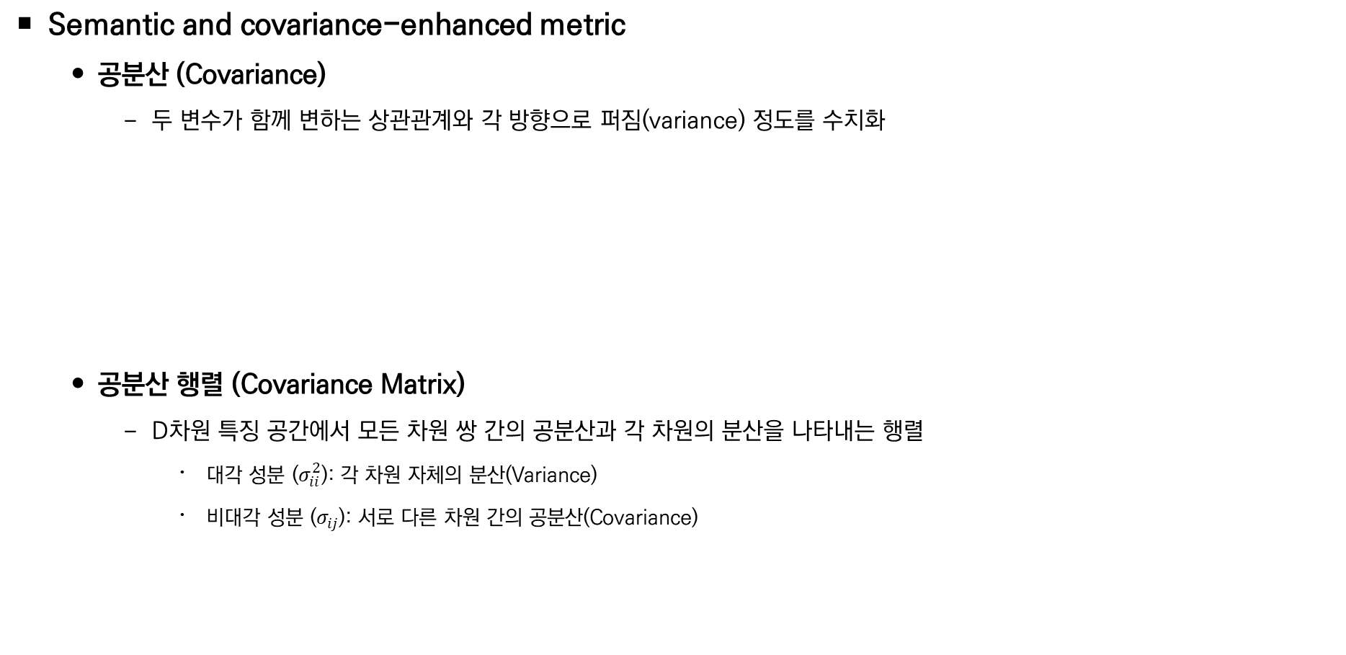

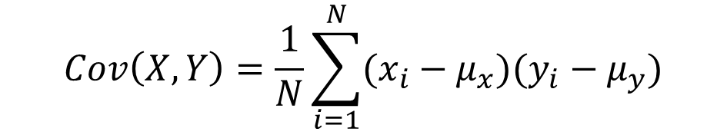
Method
Semantic and covariance-enhanced metric
  공분산 (Covariance)
    두 변수가 함께 변하는 상관관계와 각 방향으로 퍼짐(variance) 정도를 수치화
  공분산 행렬 (Covariance Matrix)
    D차원 특징 공간에서 모든 차원 쌍 간의 공분산과 각 차원의 분산을 나타내는 행렬
      대각 성분 ($σ_{ii}^{2}$): 각 차원 자체의 분산(Variance)
      비대각 성분 ($σ_{ij}$): 서로 다른 차원 간의 공분산(Covariance)
$$Cov\left(X,Y\right)=\frac{1}{N}\sum_{i=1}^{N}{(x_{i}−μ_{x})(y_{i}−μ_{y})}$$
$$Σ= \left[\begin{matrix}σ_{11}^{2} & σ_{12} \\ σ_{21} & σ_{22}^{2}\end{matrix}\right]$$

Slide 21
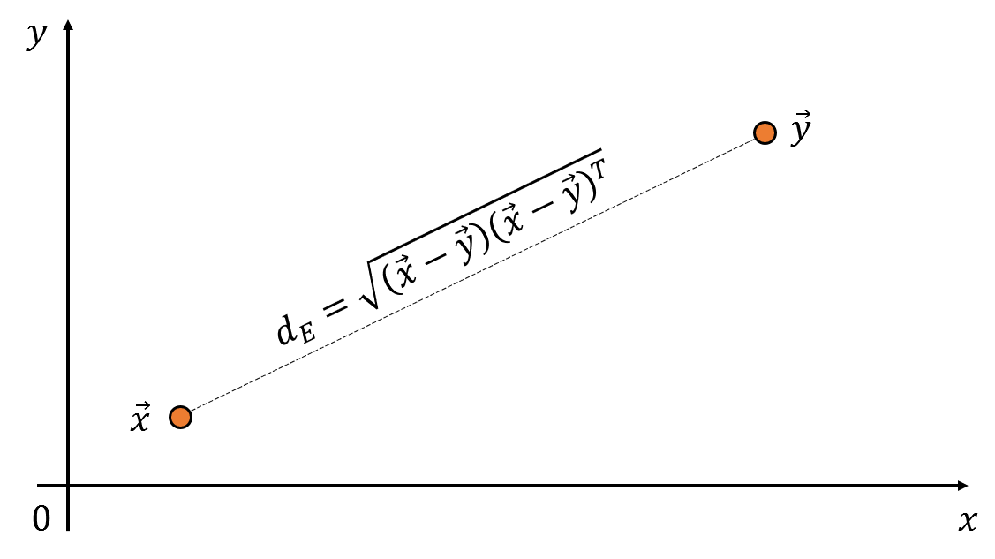
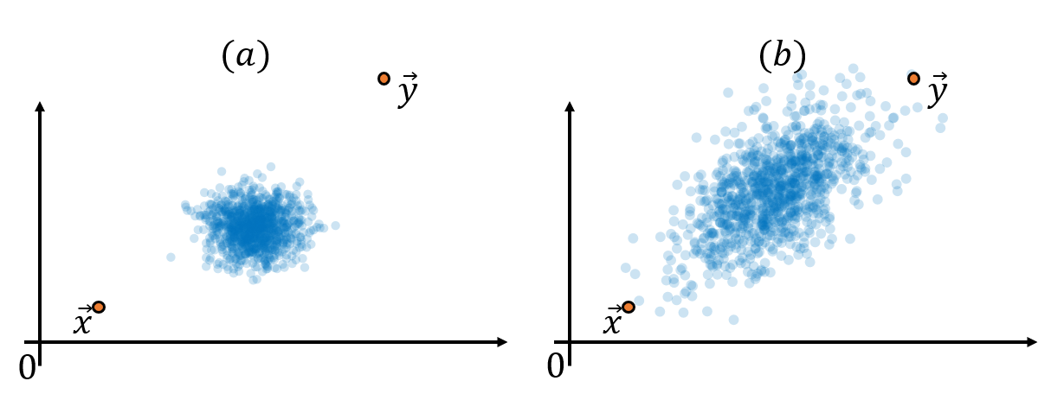
Method
Semantic and covariance-enhanced metric
  마할라노비스 거리 (Mahalanobis Distance)
    공분산 행렬을 사용하여 데이터 공간의 변형을 정규화한 후 계산하는 거리
      주변 데이터와의 맥락을 고려한 상대적인 거리
[유클리드 거리]
[두 벡터가 (a)와 (b)에서 같은 거리 일까?]

Slide 22
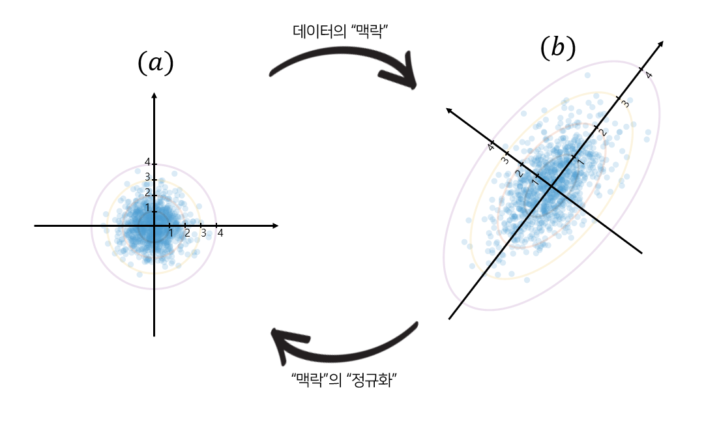
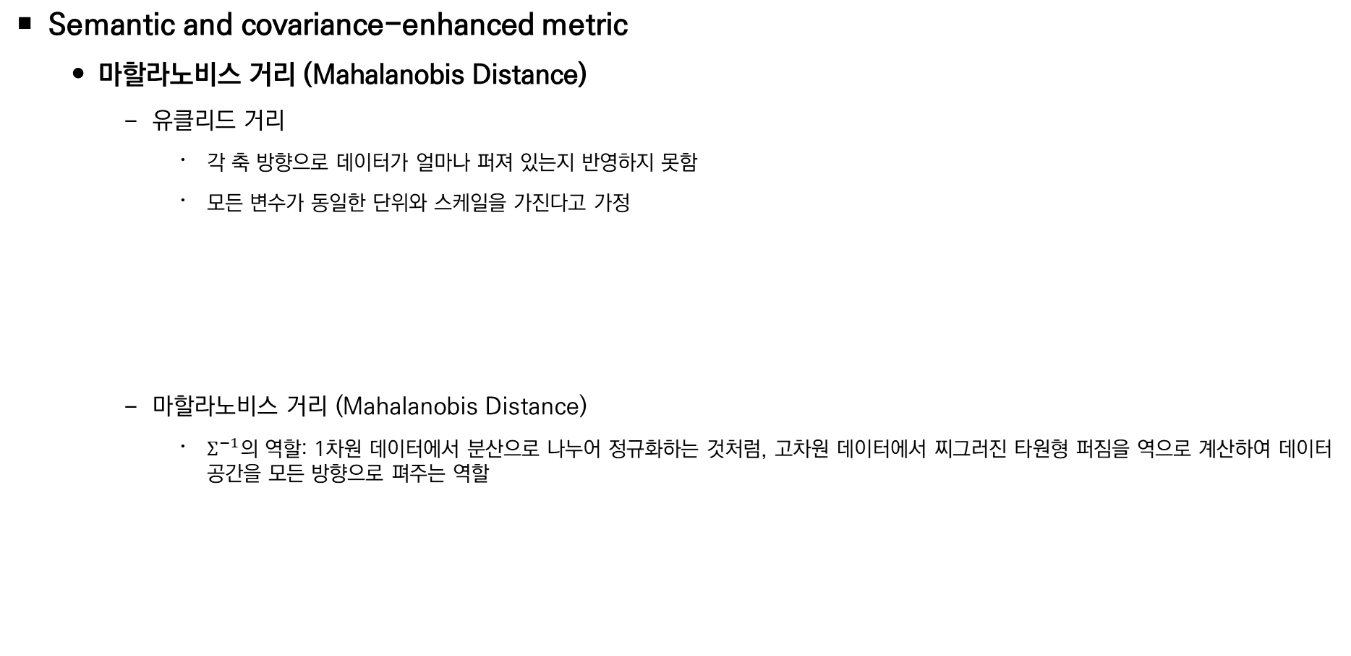


Method
Semantic and covariance-enhanced metric
  마할라노비스 거리 (Mahalanobis Distance)
    유클리드 거리
      각 축 방향으로 데이터가 얼마나 퍼져 있는지 반영하지 못함
      모든 변수가 동일한 단위와 스케일을 가진다고 가정
    마할라노비스 거리 (Mahalanobis Distance)
      $Σ^{−1}$의 역할: 1차원 데이터에서 분산으로 나누어 정규화하는 것처럼, 고차원 데이터에서 찌그러진 타원형 퍼짐을 역으로 계산하여 데이터 공간을 모든 방향으로 펴주는 역할
$$d_{E}\left(x,μ\right)=\sqrt{{\left(x−μ\right)}^{⊺}(x−μ)}$$
$$d_{M}\left(x,μ\right)=\sqrt{{\left(x−μ\right)}^{⊺}Σ^{−1}(x−μ)}$$

Slide 23

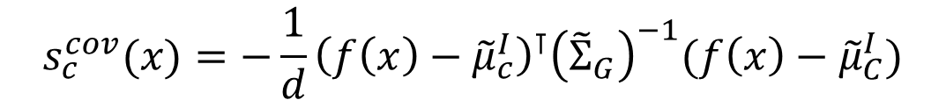
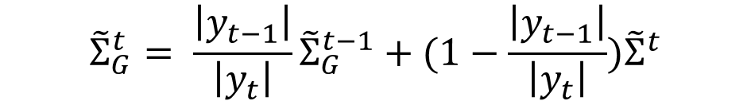

Method
Semantic and covariance-enhanced metric
  Modeling global covariance
    공분산 행렬에 항등 행렬 $I_{d}$를 통한 정규화 적용
    Continuously evolving shared covariance matrix (클래스 개수 비율만큼 가중 평균)
    테스트 샘플 $x$에 대한 최종 socre
$${\tilde{Σ}}^{t}=Σ^{t}+\frac{γ}{d}tr\left(Σ^{t}\right)I_{d}$$
$${\tilde{Σ}}_{G}^{t}= \frac{\left|y_{t−1}\right|}{\left|y_{t}\right|}{\tilde{Σ}}_{G}^{t−1}+(1−\frac{\left|y_{t−1}\right|}{\left|y_{t}\right|}){\tilde{Σ}}^{t}$$
$$s_{c}^{cov}(x)=−\frac{1}{d}{\left(f\left(x\right)−{\tilde{μ}}_{c}^{I}\right)}^{⊺}{\left({\tilde{Σ}}_{G}\right)}^{−1}(f\left(x\right)−{\tilde{μ}}_{C}^{I})$$
Notes:
현재 session의 image embedding들로 covariance matrix Σt를 계산 (few-shot 환경에서 sample 수보다 feature dimension이 훨씬 클 수 있기 때문에 covariance가 불안정하거나 역행렬을 구하기 어려움)
class-specific covariance를 만드는 것이 아니라 모든 class가 공유하는 global covariance 하나를 유지
test image가 class c prototype에서 얼마나 떨어져 있는지 feature space의 variance를 고려한 거리
마이너스를 붙여 거리가 가까울수록 classification score가 크게 되도록함

Slide 24


Method
Semantic and covariance-enhanced metric
  Cross-modal category nearest neighbor metric
    적은 novel class의 샘플만으로 공분산 행렬을 계산하는 것이 불가능
    LLM이 생성한 description을 효과적으로 활용
      $z_{c,j}$: 정규화된 텍스트 임베딩
      $v$: 정규화된 이미지 임베딩
    $S_{c}^{nn}$는 Novel class 예측에 활용
$$S_{c}^{nn}=\max_{j}{(z_{c,j}^{⊺} ∙v)}$$

Slide 25
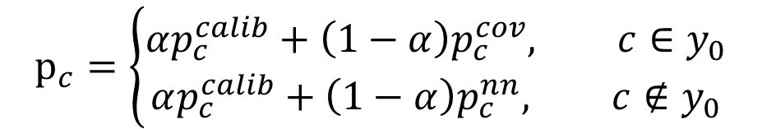
Method
Semantic and covariance-enhanced metric
  Inference score reorganization strategy
    Novel class에는 공분산 행렬 활용이 제한되기 때문에 base class와 novel class를 구분하여 분류
      Base class: mahalanobis distance의 가중 합
      Novel class: cross-modal nearest neighbor metrix
$$p_{c}=\left\{\begin{aligned}αp_{c}^{calib}+\left(1−α\right)p_{c}^{cov}, c∈y_{0} \\ &αp_{c}^{calib}+\left(1−α\right)p_{c}^{nn}, c∉y_{0}\end{aligned}\right.$$

Slide 26
Experiments
Experimental settings
  Datasets
    CIFAR100, miniImageNet
      60 base classes, 40 novel classes
      8 Incremental session, 5-way 5-shot
    CUB200-2011
      100 base classes, 100 novel classes
      10 Incremental session, 10-way 5-shot

Slide 27
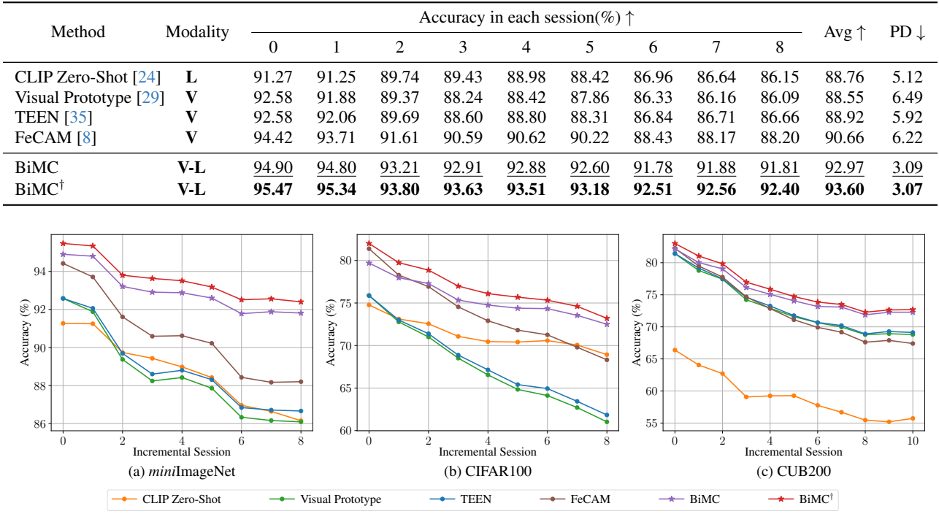
Experiments
Comparison results
  FSCIL training-free 방법론과 성능 비교

Slide 28
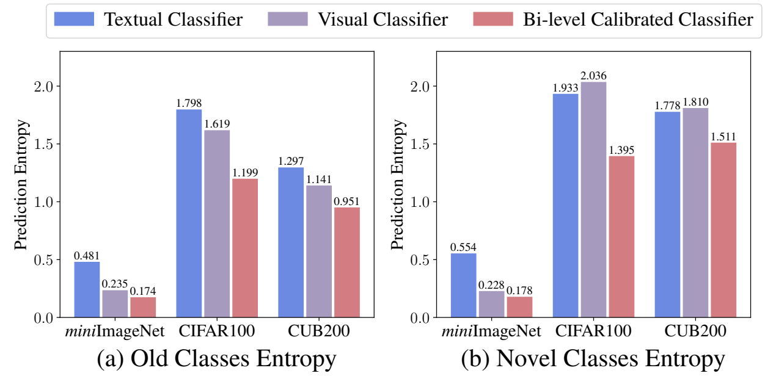
Experiments
Investigation of bi-level calibrated classifier
  Prediction confidence 향상
    마지막 세션의 classifier에서 uncertainty 측정

Slide 29
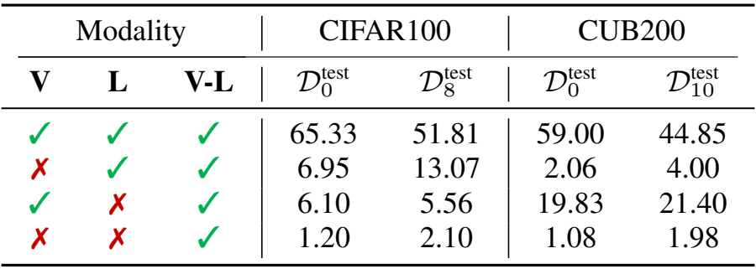
Experiments
Investigation of bi-level calibrated classifier
  Modality bias 완화
    Uni-modal classifier가 실패하는 사례에서도 정확한 예측 유지
    매우 드문 경우에 두 uni-modal classifier가 잘못 분류한 샘플을 성공적으로 분류
    Bi-level calibrated classifier가 더 정확하고 편향 없는 예측 생성

Slide 30
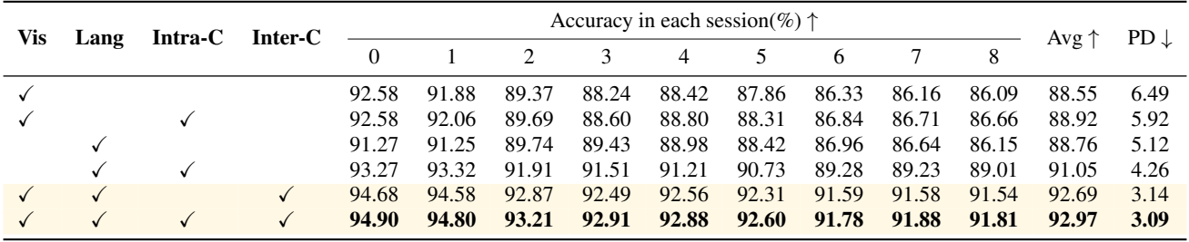
Experiments
Ablation study
  Bi-level calibration framework
    Inter-modality calibration의 fusion 효과로 modality bias 해결
    Intra-/Inter-modality calibration은 forgetting을 최소화하여 두 모달리티 knowledge 통합

Slide 31
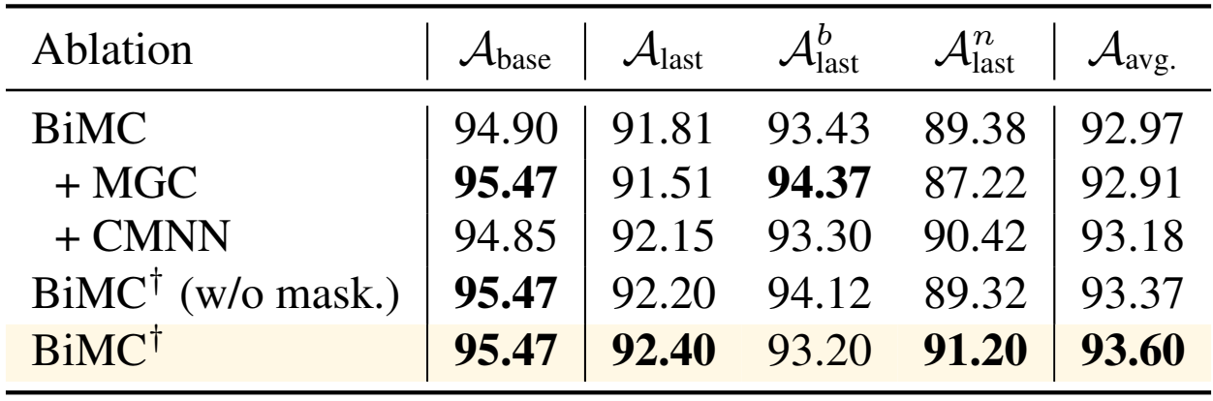
Experiments
Ablation study
  Semantic and covariance-enhanced metric
    MGC: Modeling Global Covariance
    CMNN: Cross-modal category Nearest Neighbor metric

Slide 32
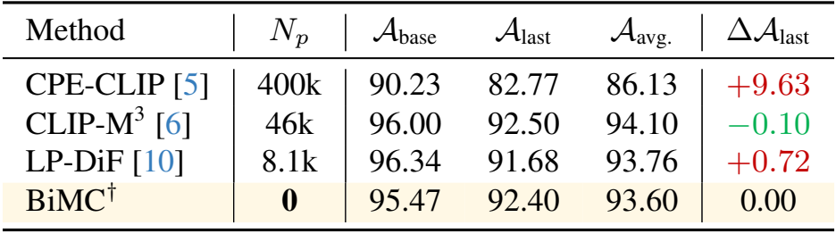
Experiments
Futher analysis
  Comparison with training-required methods
    Training-based method와 비교해도 comparable or superior performance

Slide 33
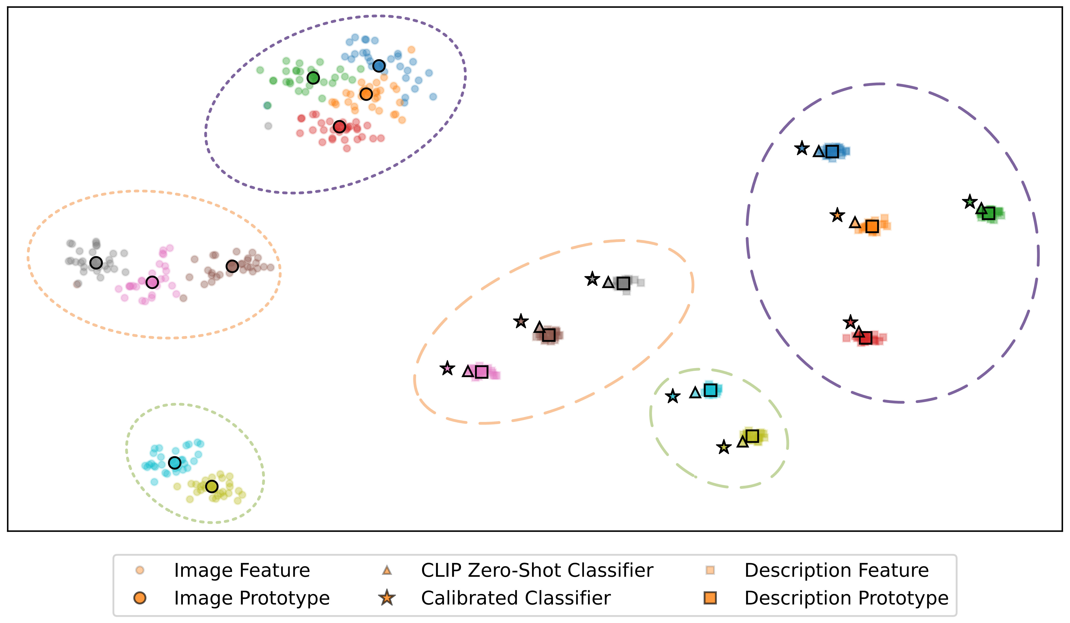
Experiments
Futher analysis
  Visualization of Feature Space
    Modality gap: 시각적 특징과 텍스트 특징은 정반대에 위치
    시각 특징은 유사한 표현을 공유 ↔ 텍스트는 명확하게 구별 가능 (보라색 점선 타원)
    Modality calibration을 거치면 시각 모달리티 방향으로 이동 → modality bias 완화

Slide 34
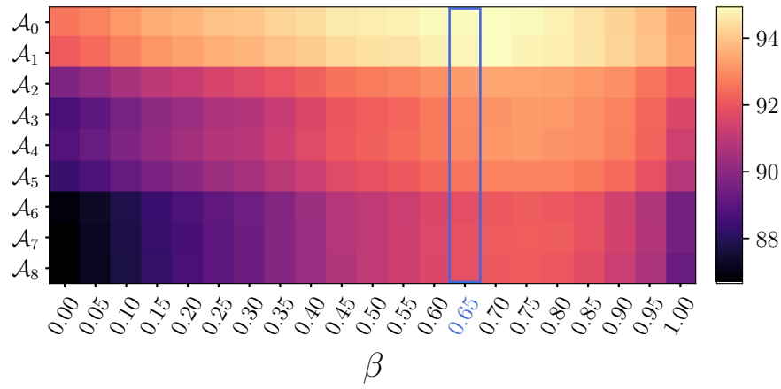

Experiments
Futher analysis
  Analysis of hyper-parameters
    Inter-modal calibration parameter($β$)에 따른 accuracy
    Base session에서 높은 성능이 Incremental session에서도 효과가 유지

Slide 35
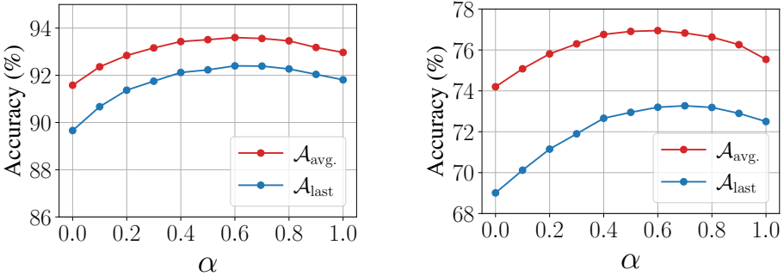

Experiments
Futher analysis
  Analysis of hyper-parameters
    Ensemble classifier weighting coefficient($α$)에 따른 accuracy
    $α=1$일 때 Bi-level calibrated classifier-only
    $α=0.6$일 때 최적 성능

Slide 36
Conclusion
Summary
  FSCIL에서 CLIP 모델 활용
    Forgetting 현상을 완화하기 위해, CLIP을 black-box로 활용
  Training-free이면서 Bi-level modality calibration strategy 적용
    Intra-modal calibration: 각 모달리티 내부에서 정확한 분류기 추정
    Inter-modal calibration: 시각 및 텍스트 모달리티 지식 결합
  Covariance 및 Nearest-neighbor metric을 통합한 앙상블 추론 전략
    예측 정확도 추가 향상

